Slide 1
과학리딩 제31회
2018-02-25

Slide 2


Slide 3
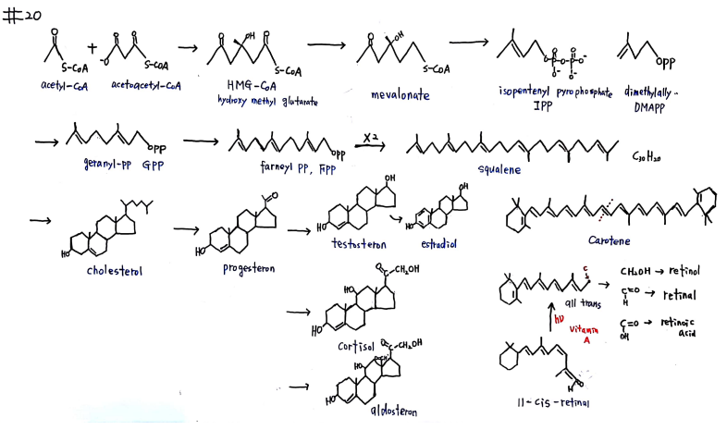

Slide 4


